Slide 1
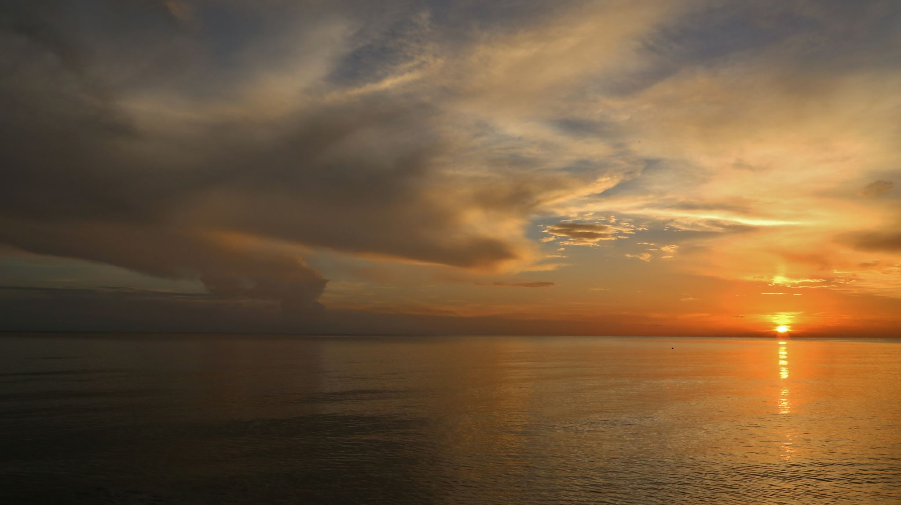
Estado del arte
Para este proyecto fue necesario conocer el estado de las pocas investigaciones realizadas en torno a la mitología ngäbe, en esa búsqueda se hallaron menos trabajos aún sobre obras literarias en las que hubiera incluido algún mito ngäbe. Es necesario aclarar que, aunque esas investigaciones no deben considerarse estudios comparativos propiamente dicho, algunas como la tesis doctoral de la Dra. Cristina Che de Gordón y dos trabajos investigativos de la Dra. y antropóloga Luz Graciela Joly fueron contemplados en este apartado por su importancia para la realización del presente proyecto.

